Slide 1
team drunken_tiger 0.1a documentation
 » team drunken_�ger 0.1a documenta�on
ﬁle:///home/junehan/Documents/sphinx/django_doc/docsrc/_build/si...
Drunken_tiger_mall Portfolio
Subject
Drunken-�ger-mall 온라인 주류 거래 사이트
Team members
이건영, h�ps://github.com/Lee-Geon-Yeong 권혜주, h�ps://github.com/hyejoo-kwon 한지훈, h�ps://github.com/codenamenadja
date | 과정
~1week | erd작성 및 앱설계, ORM 작성, dev-depenadancies 설정
~2week | 기본 모델 및 기능 프로토타이핑
~3week | cart앱 구현, social login, 배포
3week~ | payment앱 구현과 프론트 작업
3. Usage
Purchase

Slide 2
team drunken_tiger 0.1a do₁c.u_{n}m_{a}e_{ve}n_{r}t_{혹}at_{은}ion_{일반유저로 가입을 진행해야합니다.}
ﬁle:///home/junehan/Documents/sphinx/django_doc/docsrc/_build/si...
로그인이 되어있다면 원하는 상품을 디테일하게 확인할 수 있으며, 상품을 구매할 수 있습니다
.
원하는 상품을 filter를 사용하여 검색한 뒤, 상세페이지로 이동해주세요.
Quantity를 선택한 후, add to cart 해주세요.
Mypage에 접근하시면 본인의 cart를 확인할 수 있으며,
해당목록에 대해서 구매를 원하면 Payment 버튼을 클릭해야합니다.
Payment가 지불되기 전까지 새로운 Payment를 생성할 수 없습니다.
liked products
naver혹은 일반유저로 가입을 진행해야합니다.
로그인이 되어있다면 원하는 상품을 디테일하게 확인할 수 있으며, 상품을 좋아요 마크할 수 있습니다
.
제품을 like하고 싶다면 제품 리스트에 보이는 Like버튼을 클릭해주세요.
같은 주소에서 like를 disable 하는 버튼을 통해 취소 할 수 있습니다.
4. features
추천수에 따른 제품 추천
상세 검색 필터링을 사용한 검색기능 소셜 로그인 기능
제품 장바구니 및 구매신청 기능 호스팅서비스플랫폼 활용-�ps적용
5. prototype views
초기 메인 화면

Slide 3
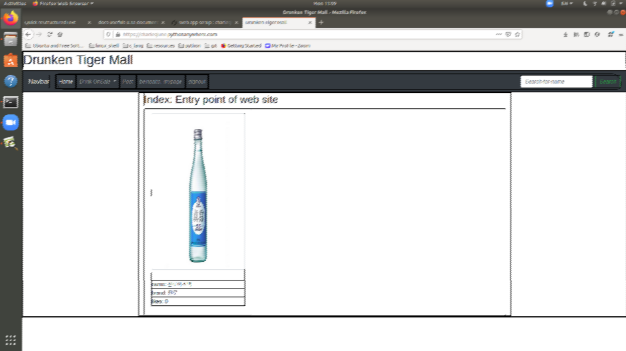
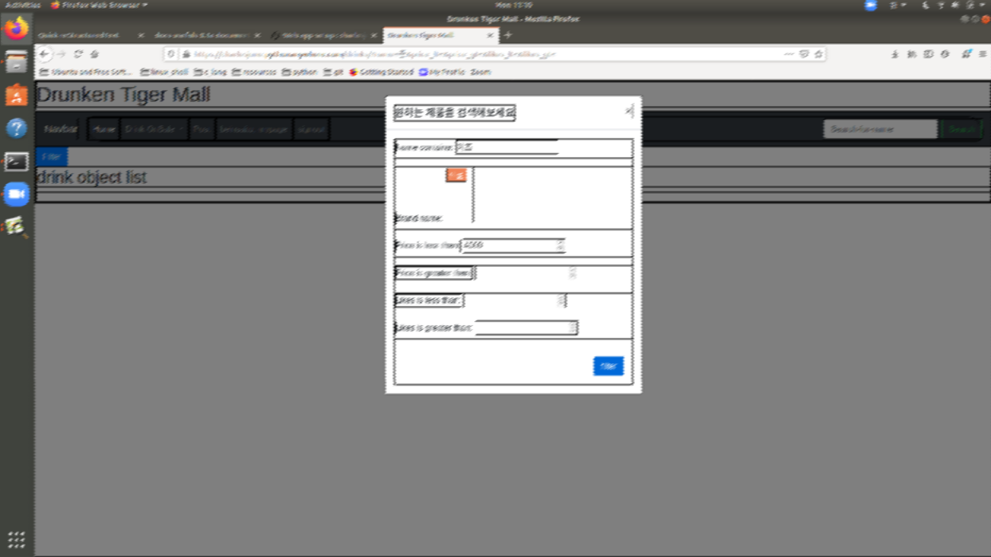
team drunken_tiger 0.1a documentation
ﬁle:///home/junehan/Documents/sphinx/django_doc/docsrc/_build/si...
필터링 기능 화면

Slide 4
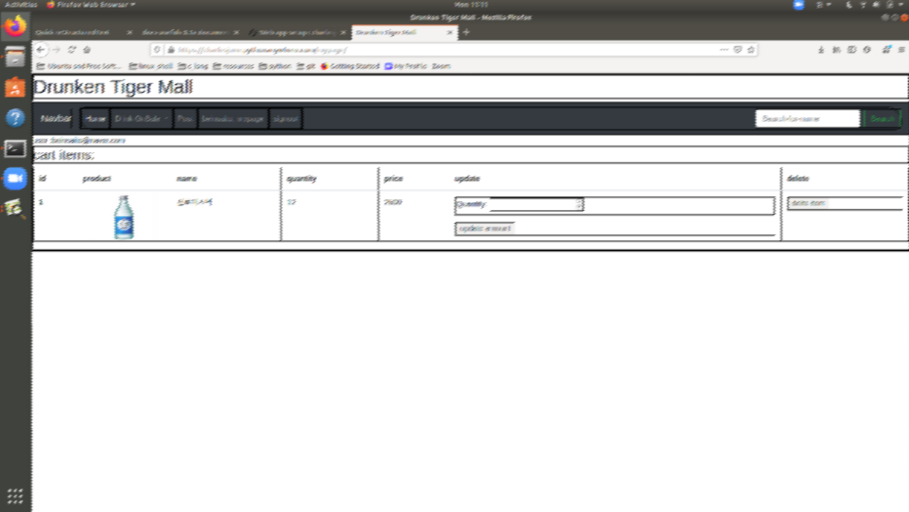
team drunken_tiger 0.1a doc카um트en목ta록tio화n면
ﬁle:///home/junehan/Documents/sphinx/django_doc/docsrc/_build/si...
database Model
Drinks & Brand

Slide 5
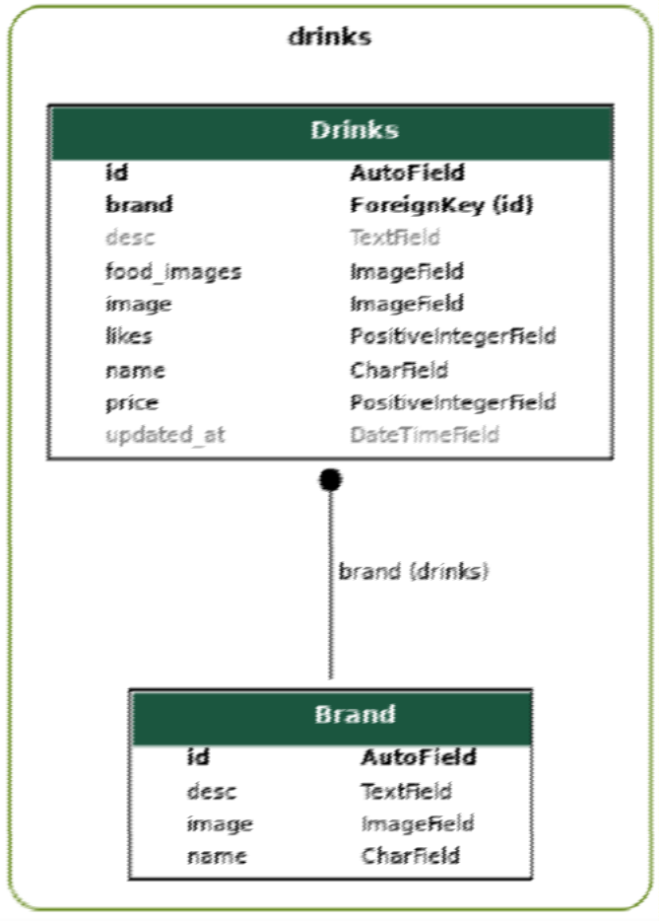
team drunken_tiger 0.1a documentation
ﬁle:///home/junehan/Documents/sphinx/django_doc/docsrc/_build/si...
drinks
는category로서 필터링 역할을 해줄
brand
를 참조합니다. 그 외에도 추천하는 음식과 좋아요,
price등으로 검색이 가능하도록 구성되었습니다.
drinks
에서만 검색하는 것 뿐 아니라, 에 속하는
brand
drinks
를 검색할 수 있습니다.
6.2. Cart & Payment

Slide 6
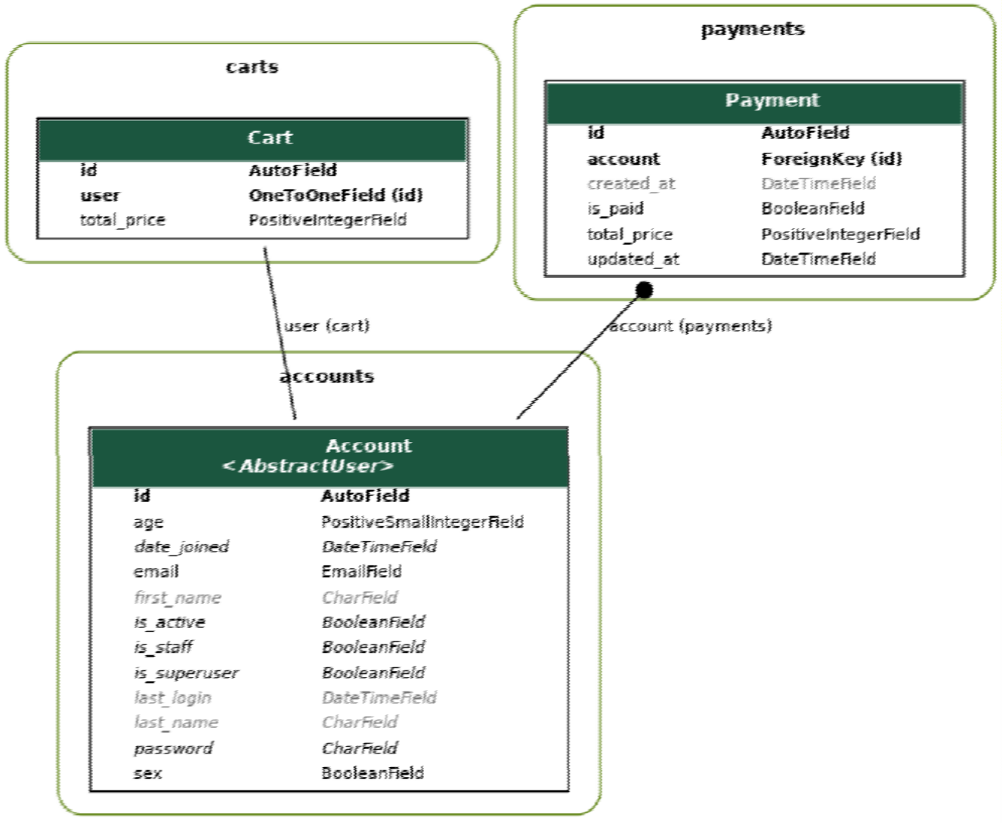
team drunken_tiger 0.1a documentation
ﬁle:///home/junehan/Documents/sphinx/django_doc/docsrc/_build/si...
accounts
는cutomized usermodel입니다. 기존buil�n usermodel과 유사하지만BaseUser를Overide
하되, 소셜 로그인을 위해email을user-iden�ty로 사용하며, Annoymous user혹은staﬀ는cart를 부여받 지 않기 때문에 장바구니에 담기와 구매가 허용되지 않습니다. carts에 저장된 목록이payments로 전환되 면 이전에payments가 처리되기 전까지 새로운payemnt를 만들 수 없습니다.
6.3. likes & account

Slide 7
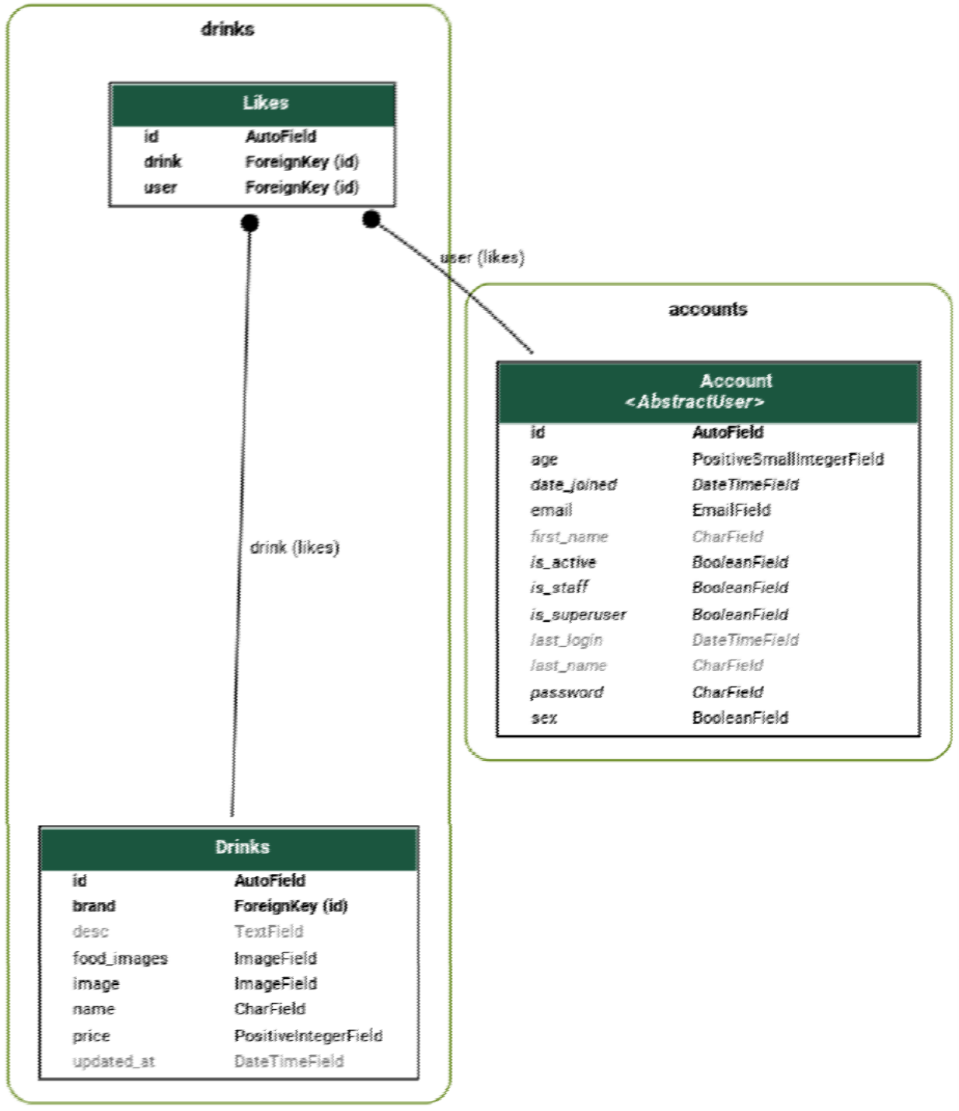
team drunken_tiger 0.1a documentation
ﬁle:///home/junehan/Documents/sphinx/django_doc/docsrc/_build/si...
7 of 14
한 유저는 모든
에 대한 1개의
를 생성할 수 있습니다. 간단한 처리이며, 자신의likes를
9/3/20, 10:38 AM
drinks
like row

Slide 8

team drunken_tiger 0.1a 확do보cu하m고en, tliakteios를n ordering으로 활용하기 위한 용도로 구현하ﬁ였le:습///니ho다m.e현/ju재n는ehanli/Dsto_cvuimewen에ts서/sp로hi그nx인/d이jango_doc/docsrc/_build/si... 되어있는 상태라면 간단하게bu�on으로toggle가능하도록 처리하고 있습니다.
7. code sample
프로젝트의 대부분의 url 에 매치되는 view 는 함수로 구현되었습니다. 프로젝트 규모 작을때 코드재활 용에 대한 필요성이 적어지는 것과 직관적이라는 점, 그리고 규모가 작을 경우 최적화문제는 IO 에서 가장
두드러지기 떄문에 에 조금 더 신경쓸 수 있도록 하였습니다.
SQL Query
8 of 14
9/3/20, 10:38 AM

Slide 9
team drunken_tiger 0.1a do@c_{r}u_{eq}m_{u}e_{ir}n_{e}t_a_{G}ti_{E}o_{T}n ﬁle:///home/junehan/Documents/sphinx/django_doc/docsrc/_build/si...
def main_view(request):
objects = Drinks.objects.all().order_by('-likes')[:16]
return render(request,template_name='drinks/index.html',context={"objects":objects})
@require_http_methods(["GET", "POST"])
def list_filter_view(request):
if request.method == "POST":
return toggle_like(request)
PAGE_SIZE = 1
objects = Drinks.objects.select_related('brand')
f = DrinkFilter(request.GET, queryset=objects) # 1.49ms
paginator = Paginator(f.qs, PAGE_SIZE) page = request.GET.get('page')
try:
response = paginator.page(page)
except PageNotAnInteger: response = paginator.page(1)
except EmptyPage:
response = paginator.page(paginator.num_pages)
return render(request,template_name='drinks/list.html',context={'filter':f, 'objects':response})
@login_required
def like_create_destroy_view(request): pk = request.POST.get('drink_like') drink = Drinks.objects.get(id=pk)
likes = Likes.objects.filter(user=request.user, drink=drink)
if likes:
likes.delete()
else:
likes = Likes.objects.create(drink=drink, user=request.user)
return HttpResponseRedirect(redirect_to=request.path_info)
@require_GET
def brand_detail_view(request, brand_name):
objects = Brand.objects.prefetch_related(Prefetch('drinks')).get(name=brand_name)
return render(request,template_name='drinks/brand.html', context={'object':objects})
@login_required @require_http_methods(['GET', 'POST']) def drink_detail_view(request, pk):
if request.method == 'POST':
amount = request.POST.get('quantity') form = CartItemCreateForm(request.POST) if form.is_valid():
9 of 14
9/3/20, 10:38 AM

Slide 10
team drunken_tiger 0.1a documentationuser_cart = get_cart_and_items(request) ﬁle:///home/junehan/Documents/sphinx/django_doc/docsrc/_build/si...
created = create_cart_item(pk, form.cleaned_data['quantity'], user_cart)
return HttpResponseRedirect(reverse_lazy('mypage:index')) form = CartItemCreateForm()
return render(request, template_name="drinks/detail.html", context=
{'object':Drinks.objects.get(id=pk), 'form':form})
8. Concerns
 Error
DB접근에 의한 과부하를 줄이기 위해서 어떻게 해야할까?
 Note
한지훈
디버깅을 통해 페이지별로 전송되는sql를 확인하여, 케이스에 따라
select_related
prefetch_related
등을 활용하여 최대한 중복쿼리를 제거한다.
 Error
postgresql을 사용하기로 했던 계획에 대하여?
 Note
한지훈
원래Postgreql로pythonanywhere를db-server/web-server를 사용하려 했으나, 유료사용이 라는 안내를 받음. 웹호스팅하는 상태에서local db를 사용하는 것은 고려하지 않게되어web서 버에서sqlite3 파일db를 사용함.
10 of 14
9/3/20, 10:38 AM

Slide 11
team drunken_tiger 0.1a docuEmrreonrtation
ﬁle:///home/junehan/Documents/sphinx/django_doc/docsrc/_build/si...
Payment
orm 의 객체 생성조건을 상세히 처리하지 않아 새로고침 할떄마다 새로운 모델이 생성되는
문제를 어떻게 해결 할 수 있을까?
 Tip
권혜주
<queryset-object>.filter
method를 이용, 아래의 분기로 처리하여 원하는 행동을 구현하였
습니다.
유저가 존재하는 경우
유저가 존재하나 미결제 유저가 존재하지 않는 경우
Payment
가 존재하지 않을 경우
 Error
traceback
메세지를 확인해도 어느 지점을 수정해야하는지 찾기 어려웠던 점이 있었는데..
 Tip
권혜주
에러 발생 위치, 에러 원인을 여러번 검토해보니, 에러에 대해서 어떻게 대처해야 하는지 체득하 게 되었습니다.
 Error
11 of 14
브라우저 테스트를 진행할 때
ERR_SSL_PROTOCOL_ERROR
이라는 알 수 없는 에러를 발견했을 때?
9/3/20, 10:38 AM

Slide 12
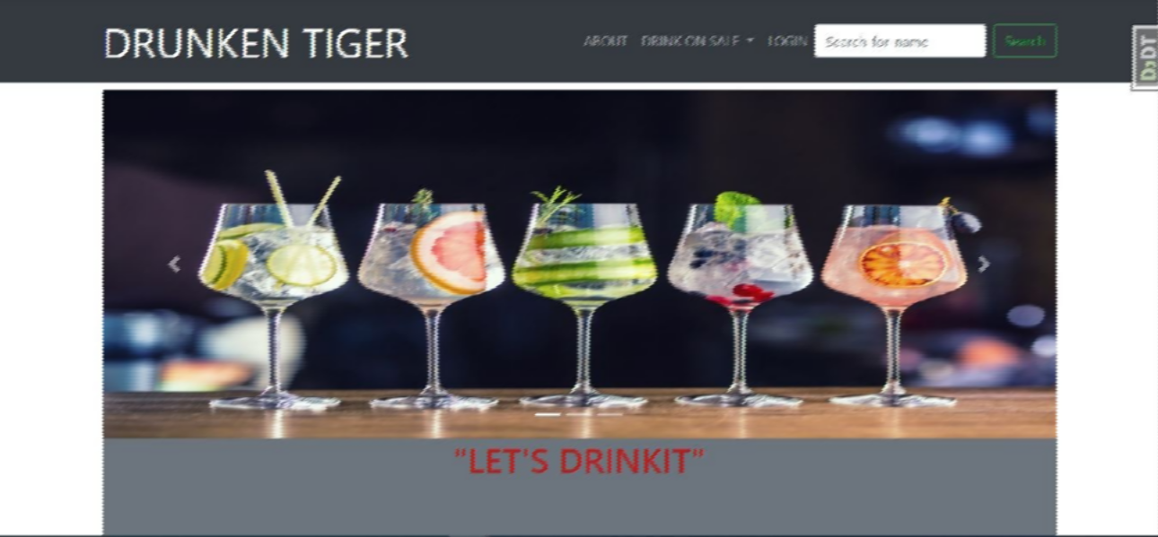
team drunken_tiger 0.1a documNeontteation
ﬁle:///home/junehan/Documents/sphinx/django_doc/docsrc/_build/si...
이건영
SSL연결 오류를 해결하기 위해Chrome을 시크릿 모드로 시작하고 시크릿 모드에서SSL연결 오 류가 있는 동일한 웹페이지를 로드한 뒤, 웹 페이지에 엑세스 할 수 있는 경우 확장 프로그램 중 하나에서 이 오류가 발생하는지 확인한 후 범죄자 확장을 찾아서 비활성화 하거나 확장을 제거하 였습니다.
 Tip
“웹 프로그래밍에서 웹 서버와 클라이언트를 동기화 하고 연결하는 것이 매우 중요하다는 것 을 느꼈다.”
9. Complements
h�ps://charlesjune.pythonanywhere.com/
Index
12 of 14

Slide 13
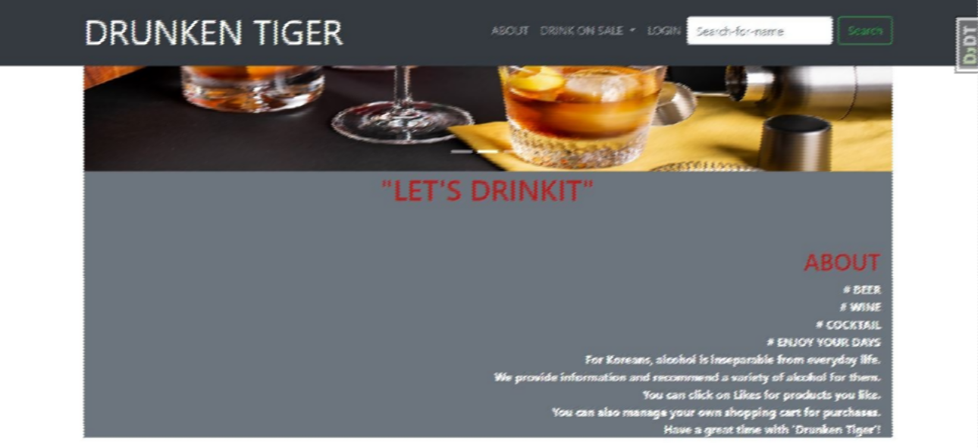
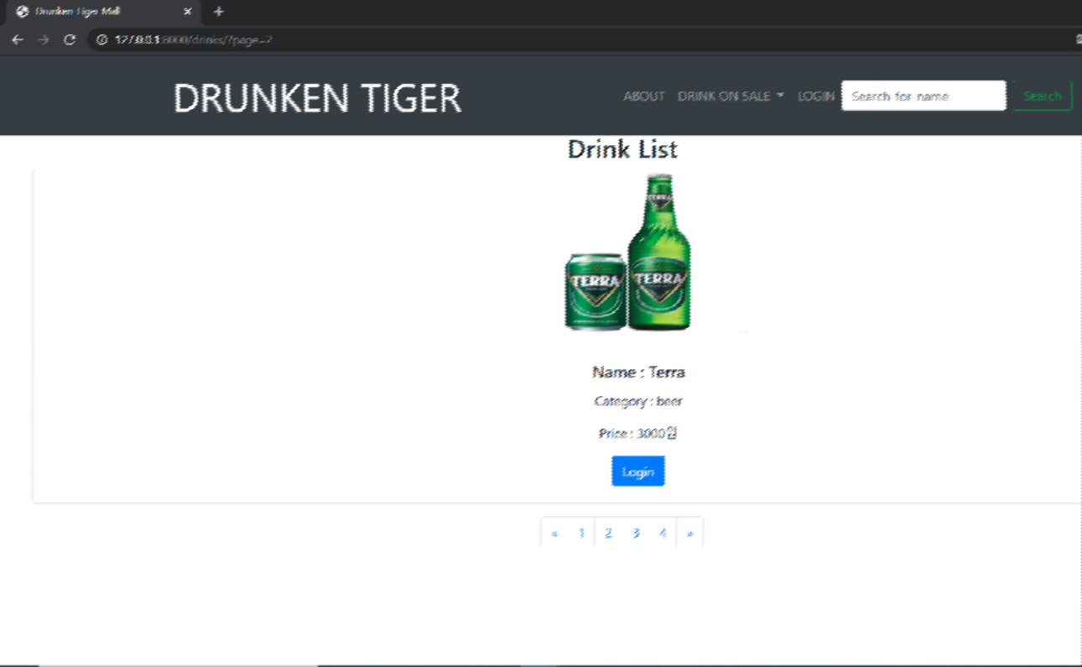
team drunken_tiger 0.1a documentation
ﬁle:///home/junehan/Documents/sphinx/django_doc/docsrc/_build/si...
List
12 of 14

Slide 14
team drunken_tiger 0.1a ₁do₀c.um_{O}e_{p}nt_{e}at_{n}io_{S}n _{ource References}
ﬁle:///home/junehan/Documents/sphinx/django_doc/docsrc/_build/si...
저희가 사용한 의존라이브러리들은 아래와 같습니다.:
asgiref==3.2.10 certifi==2020.6.20 chardet==3.0.4 defusedxml==0.6.0 Django==3.1
django-allauth==0.42.0 django-extensions==3.0.5 django-debugtoolbar=3.0a2 django-filter==2.3.0 docutils==0.16
idna==2.10
importlib-metadata==1.7.0 oauthlib==3.1.0 Pillow==7.2.0
pkg-resources==0.0.0 pydot==1.4.1 pygraphviz==1.6 pyparsing==2.4.7 python3-openid==3.2.0 pytz==2020.1 requests==2.24.0 requests-oauthlib==1.3.0 sqlparse==0.3.1 urllib3==1.25.10 zipp==3.1.0
Indices and tables
Index
Module Index Search Page
12 of 14

